Slide 1




Slide 2






UBND QUẬN LONG BIÊN
TRƯỜNG TIỂU HỌC ÁI MỘ B

Slide 3
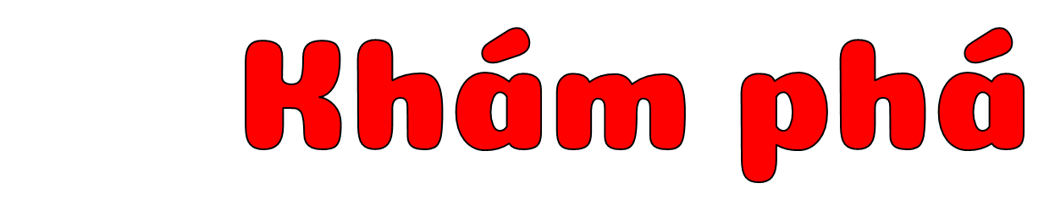

Slide 4
1. Các tình huống có nguy cơ mất an toàn khi ăn uống

Slide 5

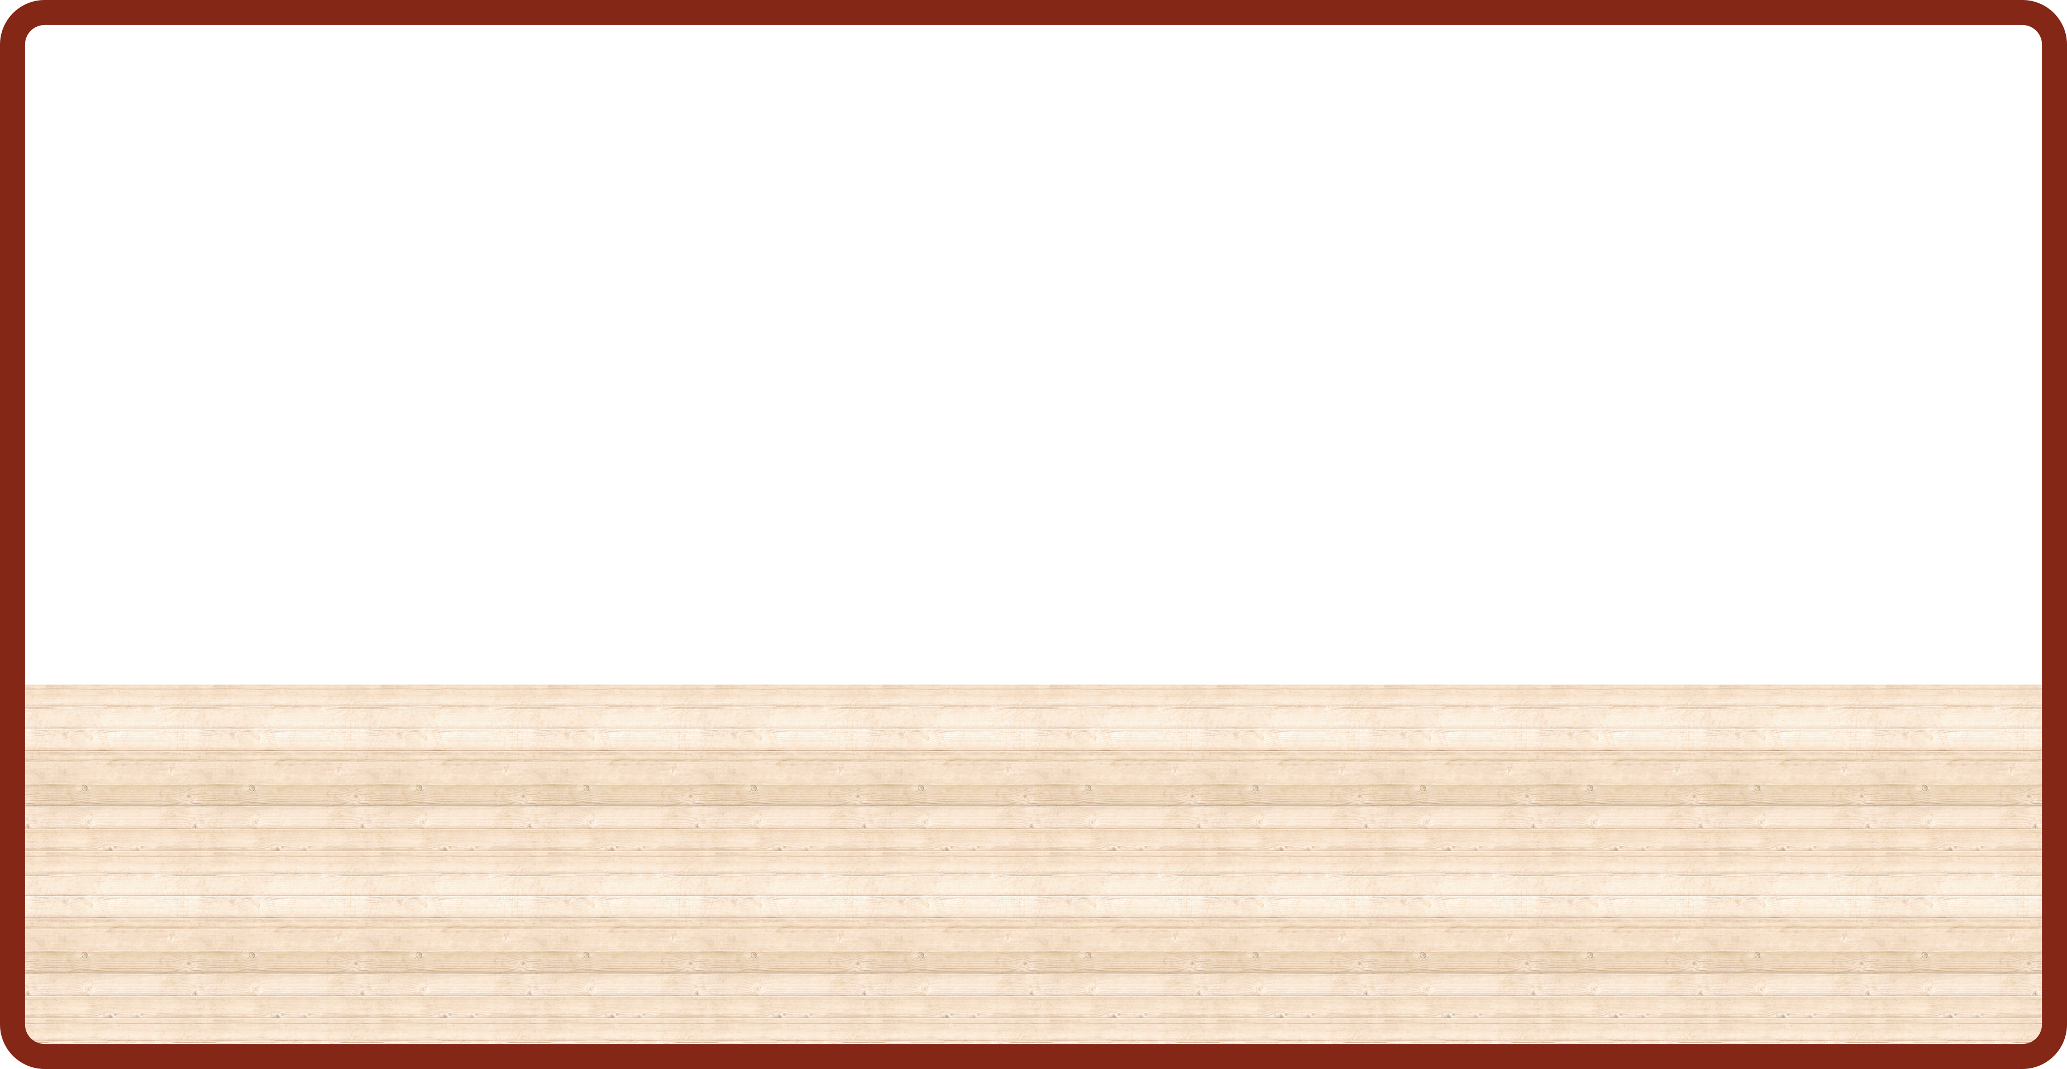
Chia nhóm đóng vai các nhân vật trong tiểu phẩm Bác sĩ Ôi – đau – quá.
Phân vai
“Bác sỹ”: khám bệnh cho các con vật, tìm hiểu nguyên nhân và dặn dò cách ứng xử trong khi ăn.
“Các con vật” (hươu cao cổ, thỏ,khỉ,...): kêu đau bụng, bị hóc, bị buồn nôn.
“Y tá”: ghi lại những lời dặn dò của “Bác sỹ” và trình bày trước lớp.

Slide 6




Slide 7


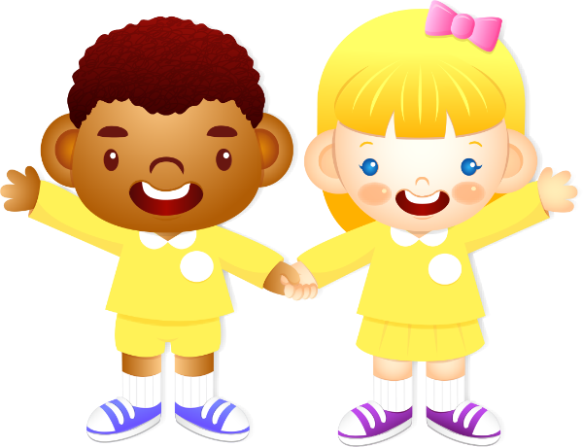
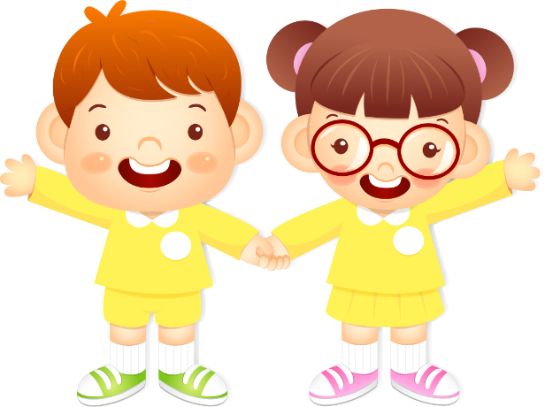
Kết luận
Việc không giữ vệ sinh khi ăn uống và ứng xử không phù hợp trong bữa ăn có thể gây hại cho chúng ta.

Slide 8
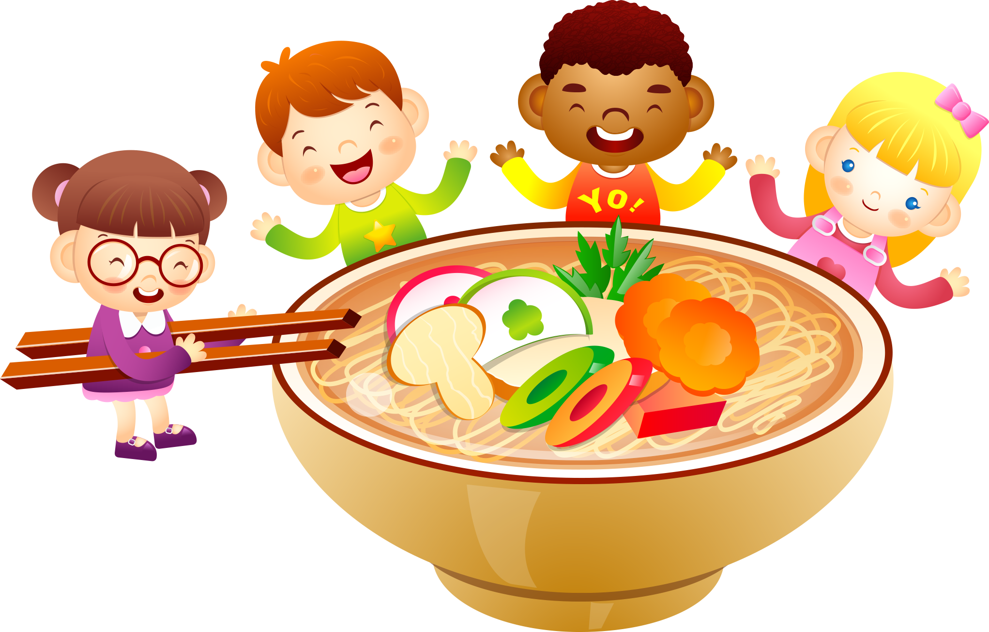
2. Xây dựng quy tắc ứng xử trong ăn uống.

Slide 9

Chia sẻ trước lớp

Slide 10



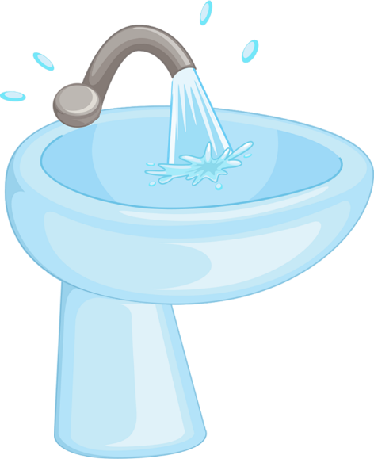
Trước bữa ăn, em rửa tay bằng xà phòng sạch sẽ

Slide 11
Sau khi ăn, em rửa tay lại một lần nữa và ngồi im không chạy nhảy.

Slide 12
Vận dụng

Slide 13
Về nhà
Quan sát xem các thành viên gia đình có thực hiện đúng theo quy tắc ăn uống vệ sinh, an toàn không. Nếu chưa thì nhẹ nhàng nhắc nhở.

Slide 14





Tạm biệt các em

